Slide 1
ПОДЕЛКА
МБОУ «СОШ № 17» г. Чебоксары
Поделка из вторичного сырья - «Символ года»
Руководитель – учитель химии
Пантеева Елена Николаевна

Slide 2
Пояснительная записка
Поделка «Символ года» сделана из вторичного сырья. Основу свинки составляет пластиковая бутылка. На изготовление свинки понадобилось 2 бутылки, т.к. их донышки стали ее ногами. «Одежда» свинки старый флисовый шарф, который разрезается на небольшие кружочки. Эти кружочки приклеиваются к основе свинки горячим пистолетом. Предварительно основу свинки, пластиковую бутылку, обернули материалом. На основу до этого приклеили обтянутые той же тканью - шарфом донышки бутылок. Обклеили всю свинку кружочками (клеить надо за центр кружочка, располагать их близко) кроме ножек и пятачка. Затем сделали из той же ткани пятачок и ушки и приклеили их к основе. Хвостик сделали из проволоки, обмотав ее той же тканью. Глазки и носик – это старые пуговицы. Реснички из той же ткани. В завершении украсили свинку бантом.
Для изготовления «Символа года» нам понадобилось – 2 пластиковые бутылки из под лимонада; старый розовый флисовый шарф; четыре старые пуговицы – две большие для глаз, и две поменьше для пятачка; небольшой кусок проволоки, клеевой пистолет, канцелярский нож и наша фантазия.
На изготовление поделки ушло 4 часа.

Slide 3
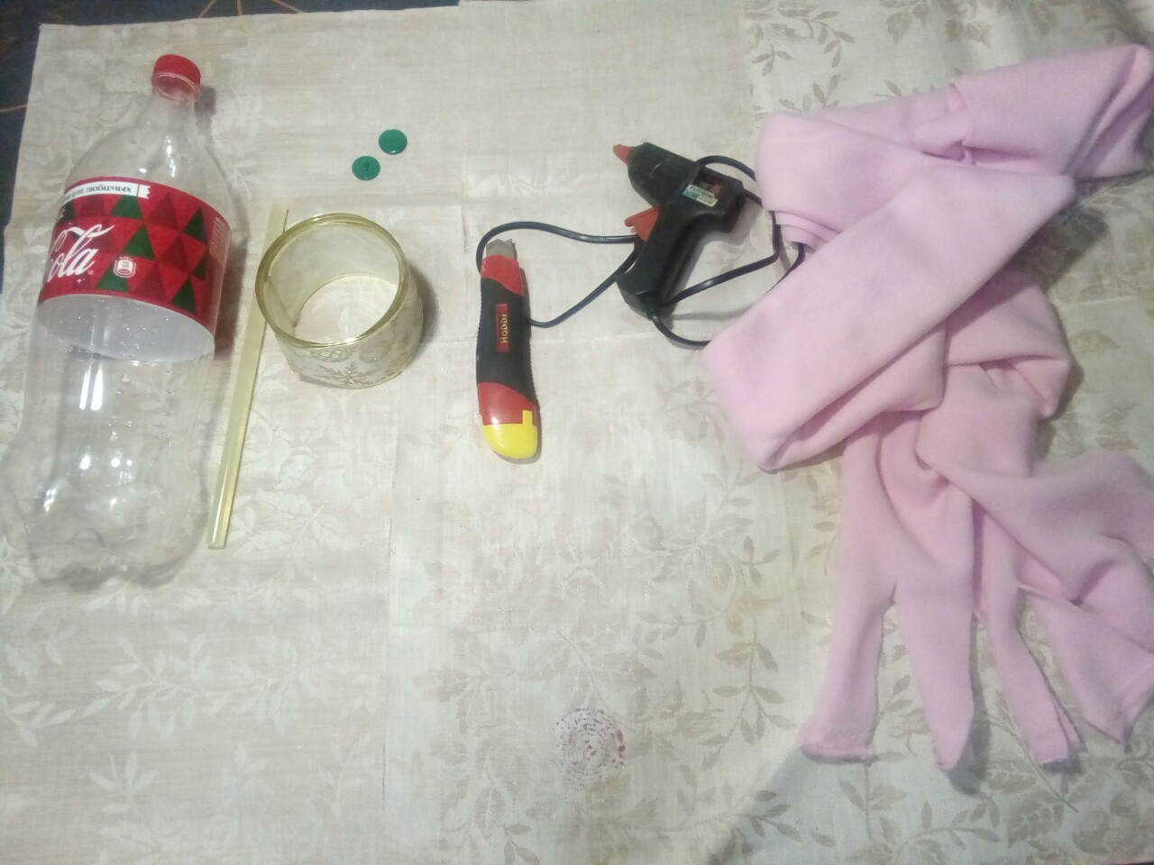
Материалы
Пластиковая бутылка, старый розовый флисовый шарф, клеевой пистолет, канцелярский нож

Slide 4
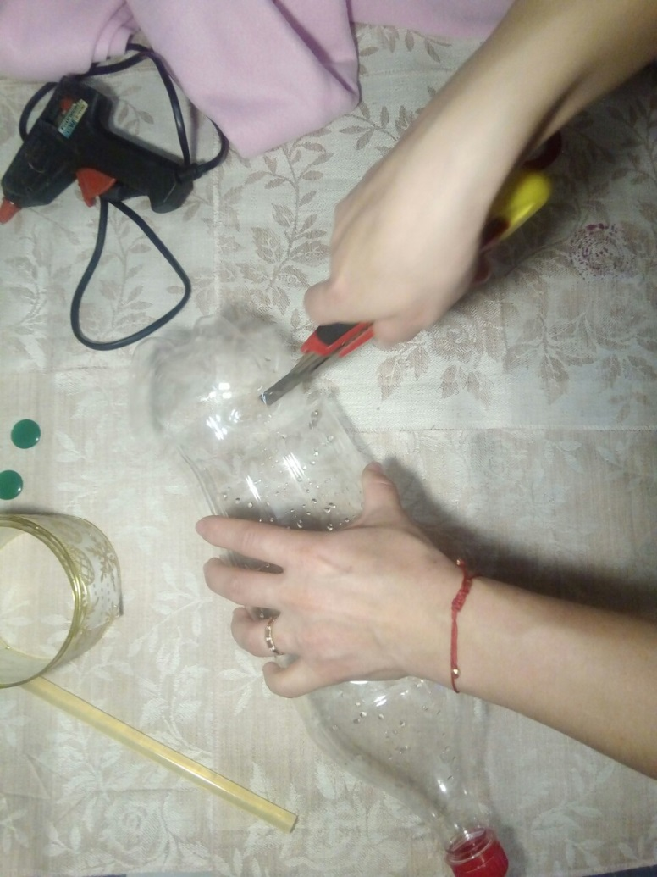
Сначала отрезаем от бутылок донышки и горлышко

Slide 5
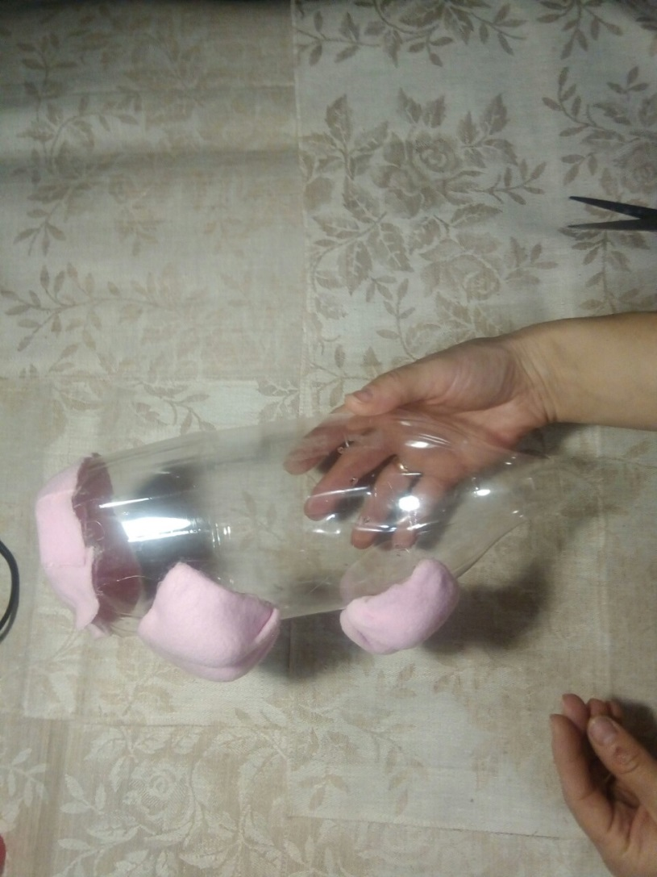
Оборачиваем донышки тканью и приклеиваем к бутылке. Получилась основа свинки

Slide 6
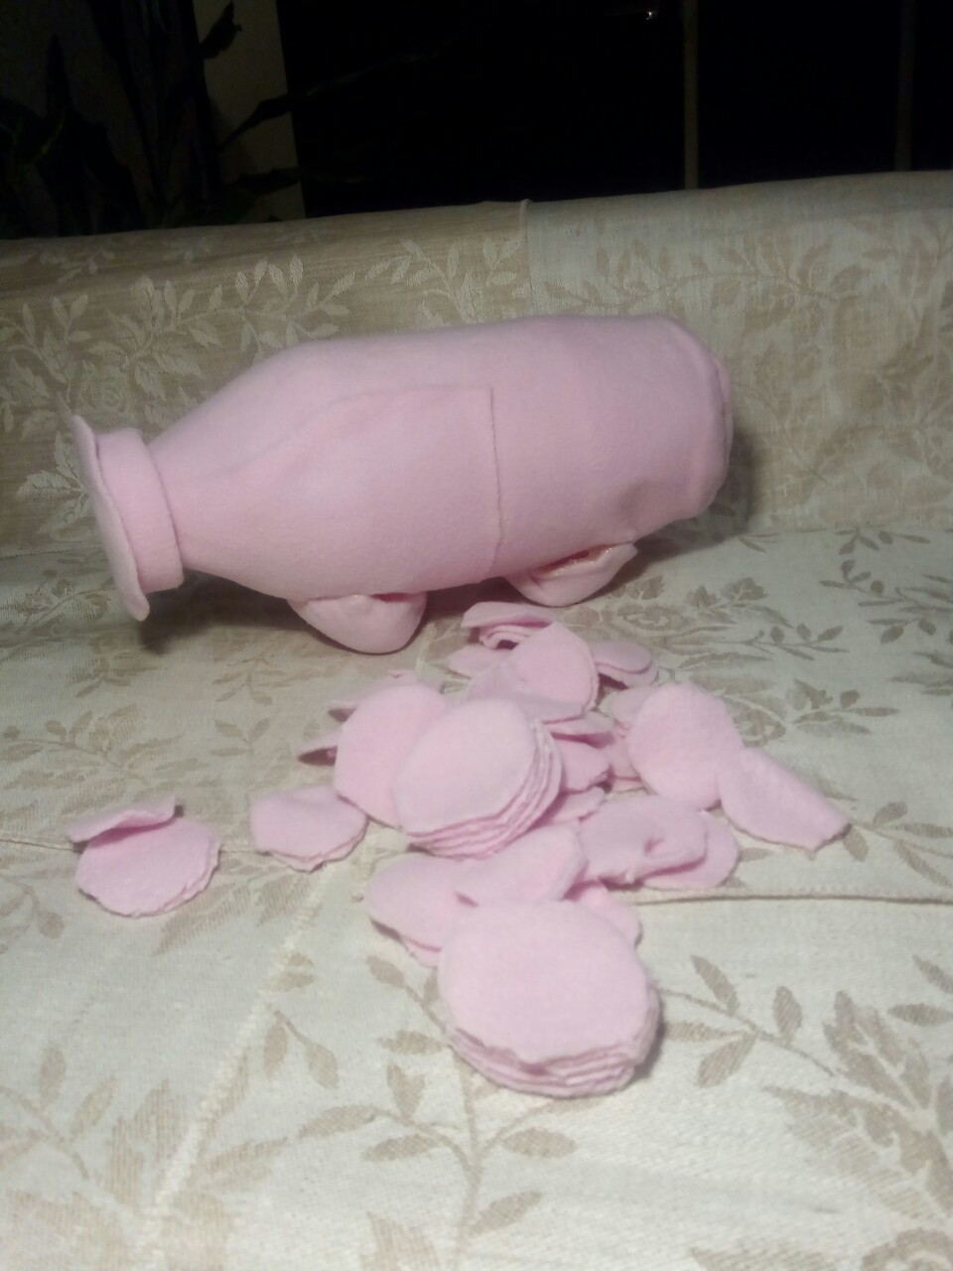
Основу тоже обклеиваем тканью. Нарезаем много кружочков

Slide 7
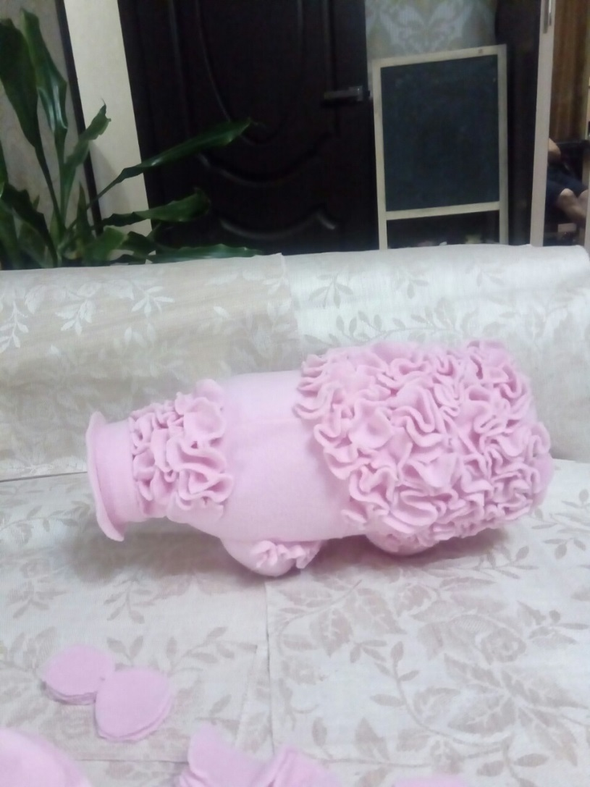
Клеем кружочки на основу свинки клеевым пистолетом.

Slide 8
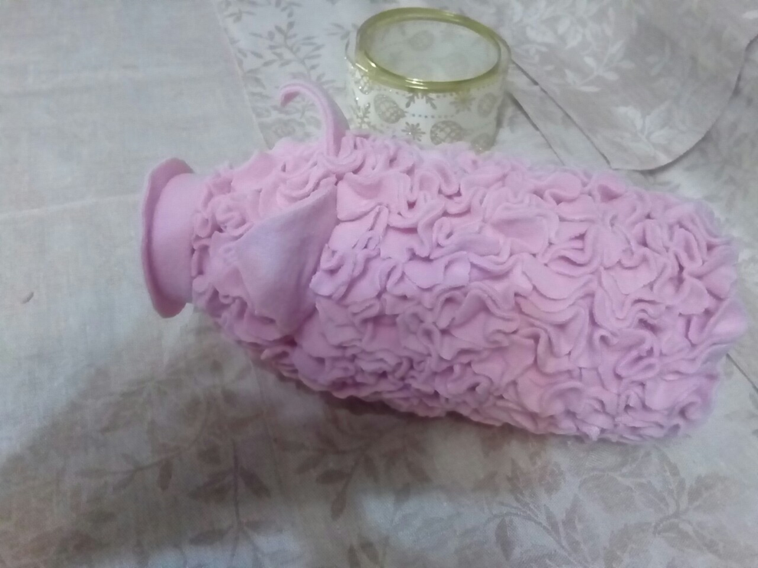
Приклеиваем основу пятачка и ушки

Slide 9
Приклеиваем глазки и пятачок. Украшаем бантом. Поделка «Символ года» готова!

